Slide 2
第五单元 100以内的笔算加、减法
第1课时 笔算加法（1）

Slide 3
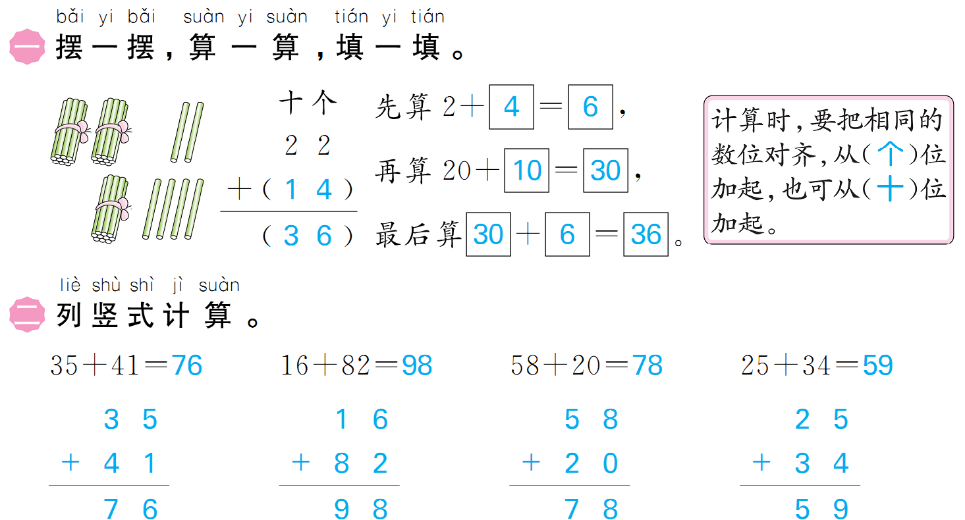

Slide 4
